Slide 1
INFOTAG TRINKWASSER 2022
www.wasser-burgenland.at
1

Slide 2
Ausfallsicherheit der Wasserversorgung
WER ??
WANN ??
WARUM??
2
www.wasser-burgenland.at

Slide 3
Ausfallsicherheit der Wasserversorgung
Grundlagen Allgemein
Präsentationen der einzelnen Wasserversorger
Zusammenfassung
Fragen + Antworten
3
www.wasser-burgenland.at

Slide 4
Ausfallsicherheit der Wasserversorgung
alltäglich eintretende Ereignisse
Hausanschluss Rohrbruch
Ortsnetz Rohrbruch
selten eintretende Ereignisse
Transportleitung Rohrbruch
Ausfall eines Ortsteiles bzw. der gesamten Ortsnetzversorgung
Stromausfall Regional
sehr seltene bzw. noch nie eingetretene Ereignisse
Blackout
Epidemie
Cyberangriff
4
www.wasser-burgenland.at

Slide 5
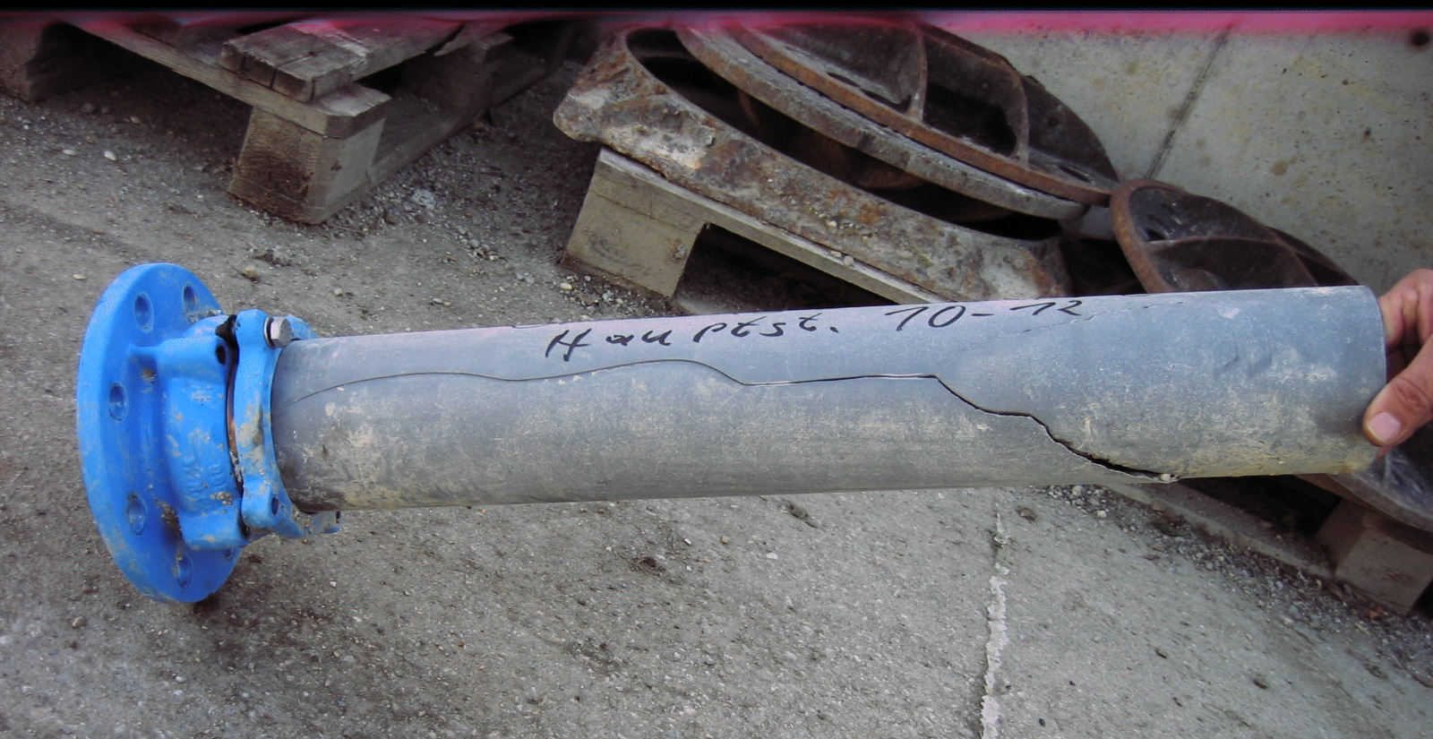
5
www.wasser-burgenland.at

Slide 6
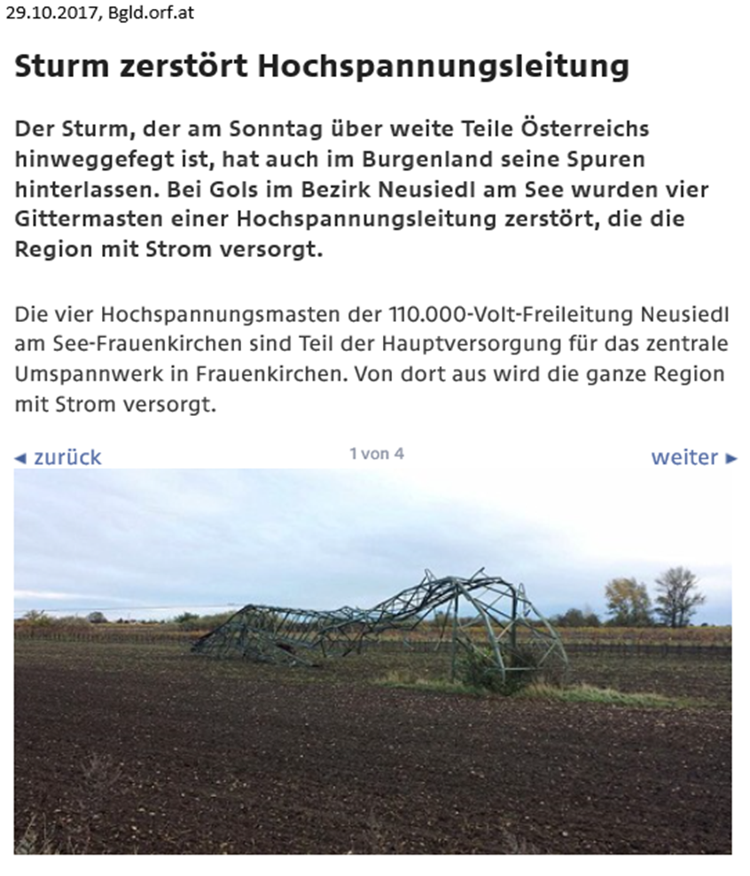
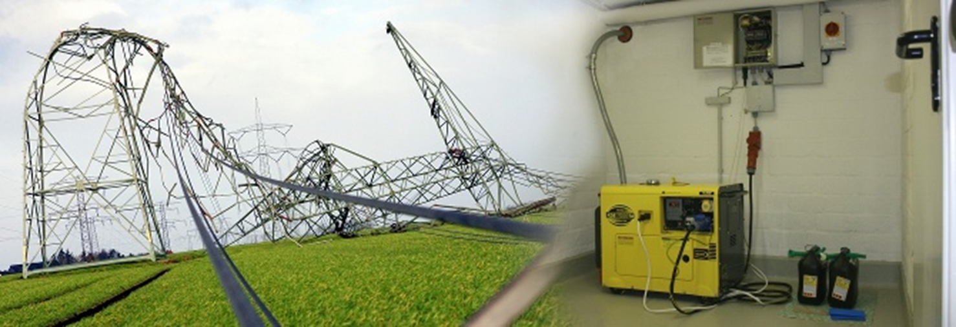
6
www.wasser-burgenland.at

Slide 7
BLACKOUT
Maßnahmen zur Sicherung der Wasserversorgung
Bedarfsermittlung für Krisensituationen
mehrere Standbeine (Brunnen, Quellen)
genügend Speicherraum schaffen (Hochbehälter)
Notverbund mit anderen Wasserversorgern
Schwerpunktwasserwerke vorsehen (mit Notstromversorgung)
Wartung von Reserve- und Notversorgungsanlagen
Mitarbeiterschulung - Training
7
www.wasser-burgenland.at

Slide 8
BLACKOUT
Maßnahmen zur Sicherung der Wasserversorgung
Fahrzeuge und Geräte
Treibstoffhaltung bzw. Beschaffung
Kommunikation Infrastruktur - intern und extern
Personalverfügbarkeit
Unterbringung, Verpflegung, Körperpflege
Schutzbedürftige Personengruppen
8
www.wasser-burgenland.at

Slide 9
EPIDEMIE
Maßnahmen zur Sicherung der Wasserversorgung
Bedarfsermittlung für Krisensituationen
Kontakte minimieren / Arbeit startet zu Hause
Ersatzschaltwarte einrichten
Home Office
Aussetzen unwichtiger Arbeiten (WZ Tausch...)
Mitarbeiterschulung - Training
CYBERANGRIFF
9
www.wasser-burgenland.at

Slide 10
Basis war eine Diplomarbeit der HTBL Pinkafeld
Der Wasserbedarf sinkt bei Stromausfall um 40 %
Behältervolumen reicht für
2,8 Tage bei Normalverbrauch
Der Feuerschutz muss aufrecht erhalten werden.
10
www.wasser-burgenland.at

Slide 11
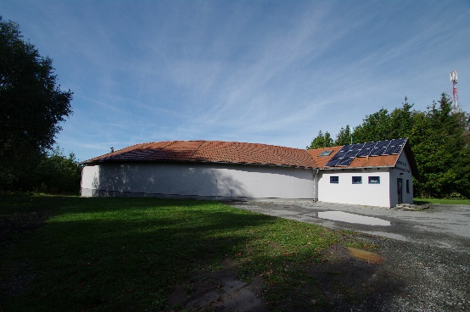
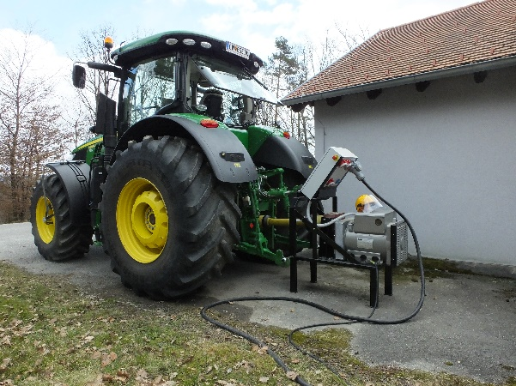
Wasserwerk Pinkafeld
500 Liter Diesel on Board
24 Stunden Betrieb möglich, ohne nachzutanken
FLEXIBEL Hoftankstellen der Landwirte können benutzt werden
Erzeugung von
1.700 m³ Trinkwasser/Tag
weil der stärkste Brunnen energietechnisch vom Wasserwerk versorgt wird!
11
www.wasser-burgenland.at

Slide 12
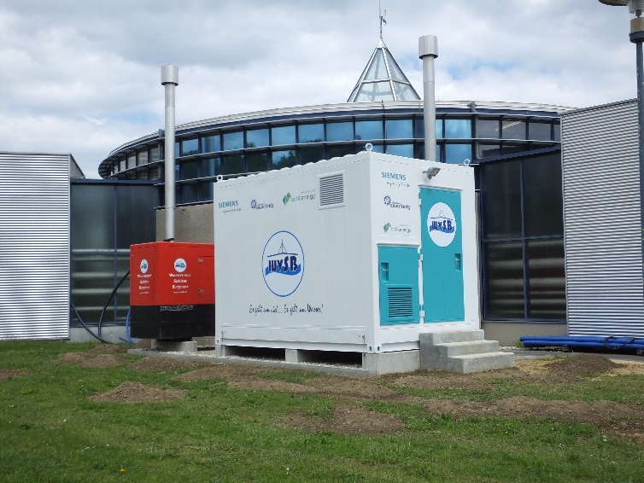
Wasserwerk Oberwart
Photovoltaikanlage 100 kw peak
Energiespeicher
300 kWh durch diesen kann auch die PV-Anlage zu 100 % genutzt werden.
Stationäres Dieselaggregat
163 kva, als Ersatz, wenn keine Sonne scheint und der Speicher leer ist.
Erzeugung möglich von
3.500 m³/Tag
12
www.wasser-burgenland.at

Slide 13
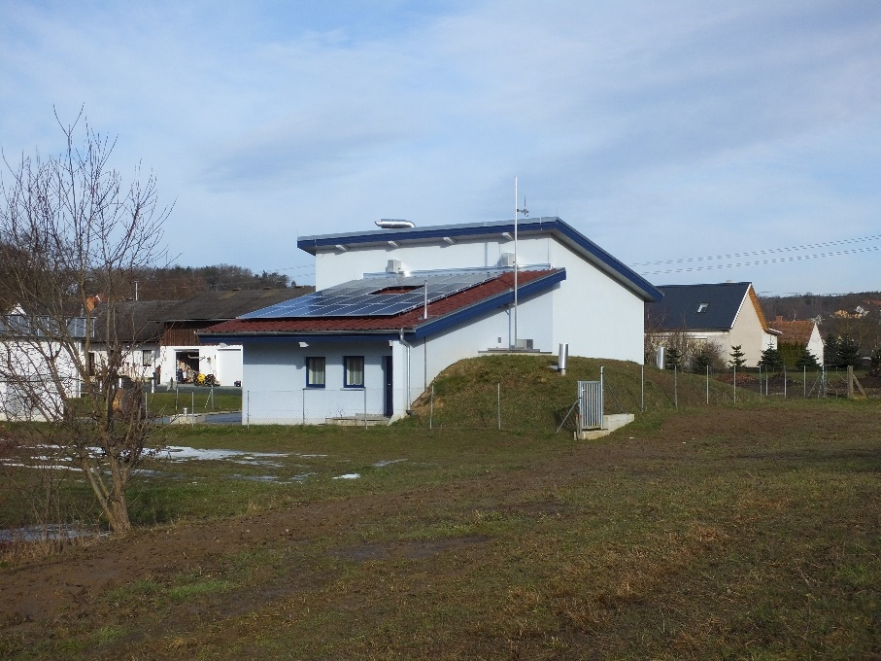
Durchschnittlicher Verbrauch (Sept. 2021): 6.000 m³/Tag
Verbrauch bei Blackout geht um 40 % zurück: 3.600 m³/Tag
Insgesamt können aber 5.200 m³/Tag produziert werden!
Zeit für Betankungen!
Wasserwerk Güttenbach
6 kw Peak
PV-Anlage
Hochbehälter Schlaining
6 kw Peak
PV-Anlage
13
www.wasser-burgenland.at

Slide 14
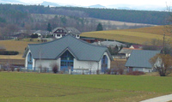
Wasserwerk Markt Allhau
Notstromaggregat 60kVA
Jahresproduktion 330 000 m³
Gesamtspeicherkapazität 1610 m³
Durchsatzleistung Anlage 22,5l/sec
14
www.wasser-burgenland.at

Slide 15
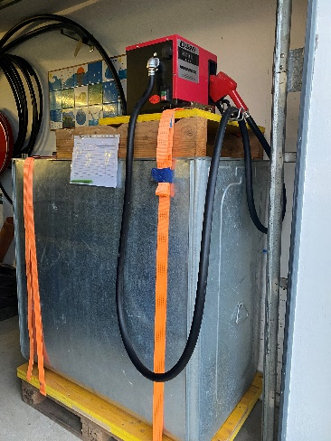
Wasserwerk Markt Allhau
Mobiles Notstromaggregat Mobile Tankstelle
Um die Versorgung der 3 Hochzonen im Falle netzbedingter Stromschwankungen oder eines generellen Blackouts stundenweise gewährleisten zu können, wurde ein mobiles Notstromaggregat angekauft. Weiters ist eine Belieferung von Treibstoff von einem Erdbauunternehmen im Ort jederzeit möglich.
15
www.wasser-burgenland.at

Slide 16
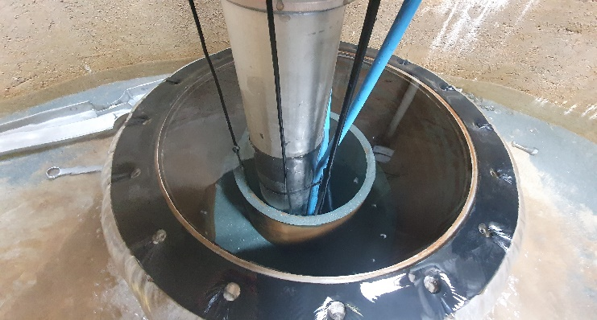
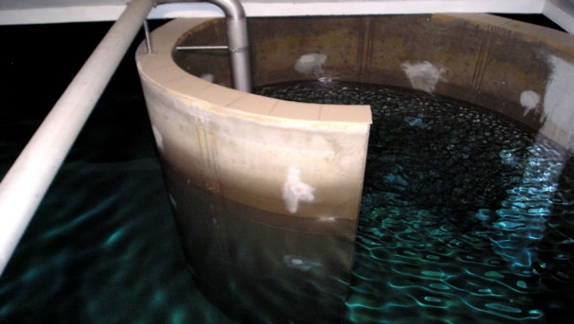
Wasserverband Thermenland
Jahresproduktion des Verbandes
650 000 m³ ( 1 700 m³/d )
Speichervolumen
2 400 m³
Mögliche Tagesproduktion bei Blackout
ca. 1 000 m³/d
Wasserversorgung bei Blackout
Brunnenwasser fließt mit Eigendruck bis ins Wasserwerk ( ca. 12 l/sec )
Wasserwerk wird Notstromversorgt
Pumpwerk Hochzone wird mit mobilem Aggregat versorgt
Hochzone versorgt die gesamten Mitgliedsgemeinden
mit Eigendruck
Versorgung kann ca. 3 – 4 Tage mit vollen Tanks und vollen Hochbehältern aufrecht erhalten werden.
www.wasser-burgenland.at

Slide 17
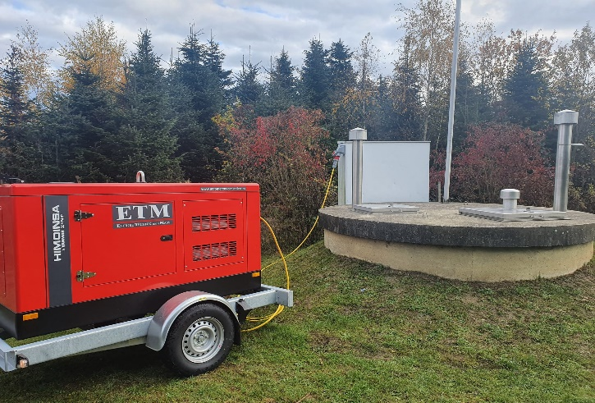
Wasserverband Thermenland
Notstromaggregat Stationär
100 kVa Aggregat für das Wasserwerk I
Mobiles Notstromaggregat
35 kVa Aggregat für Brunnen und HB
PV Anlage
17,5 kw peak
Stromspeicher Wasserwerk I
16 kw Stromspeicher mit Victron-System
zur Erhaltung der Steuerungen
www.wasser-burgenland.at

Slide 18
Erstellung eines einfachen Water Safety Planes 2011/2012
Damals noch ohne eigene Notstromversorgung
Behältervolumen reicht für
3,2 Tage bei Normalverbrauch
Aussagen über Blackout Dauer schwanken seither von 30 Stunden bis 5 Tage (Grundlage verschiedene Vorträge von Vertretern der APG)
18
www.wasser-burgenland.at

Slide 19
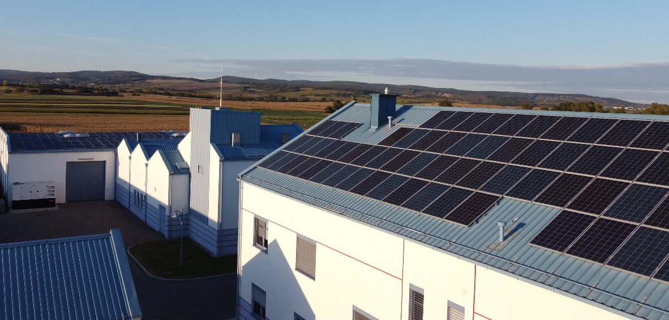
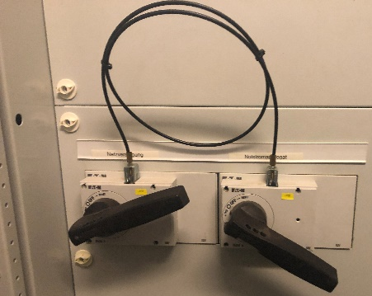
Wasserwerk Lackendorf I+II
Foto PV WWL (Drohne?)
Foto Aggregat
Photovoltaikanlage 50 kw peak
Stationäres Dieselaggregat
400 kva Leistung, 2.700 Liter Dieseltank
Erzeugung möglich von 5.000 m³/Tag
Weiterbetrieb Zentrale gesichert Einsatzleitung und Fernwirktechnik
19
www.wasser-burgenland.at

Slide 20
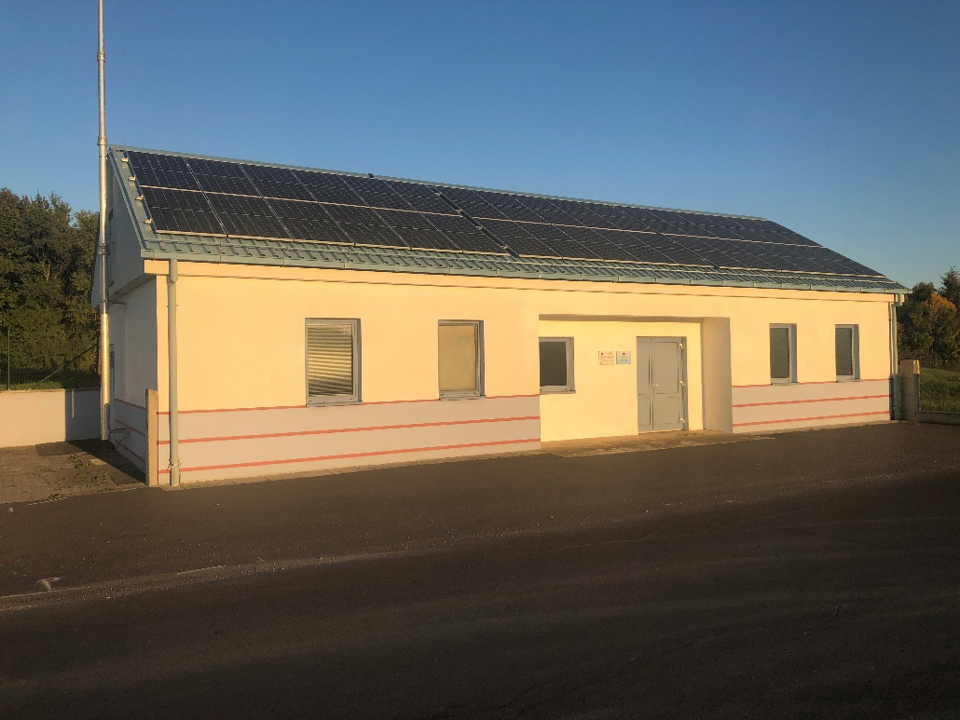
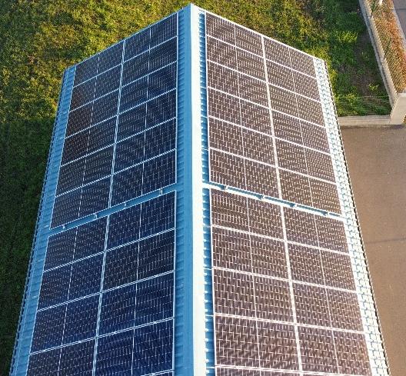
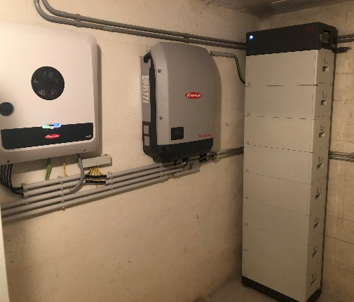
Wasserwerk Haschendorf
Foto PV WWH
Foto BYD Speicher und Wechselrichter
Foto DR + Magnetventil
Photovoltaikanlage 30 kw peak, 20 kW Stromspeicher
Anstelle Pumpwerk nur mehr Druckreduzierstation
zur Befüllung vom HB Unterpetersdorf
Weiterbetrieb gesichert Fernwirktechnik und Elektromagnetisch betriebenes Druckreduzierventil
20
www.wasser-burgenland.at

Slide 21
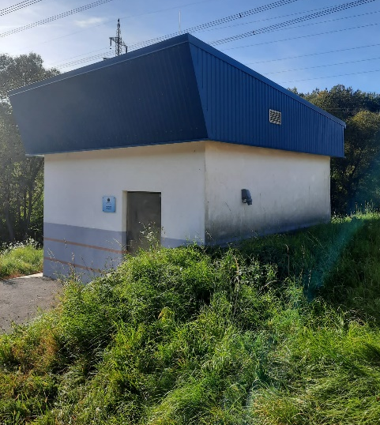
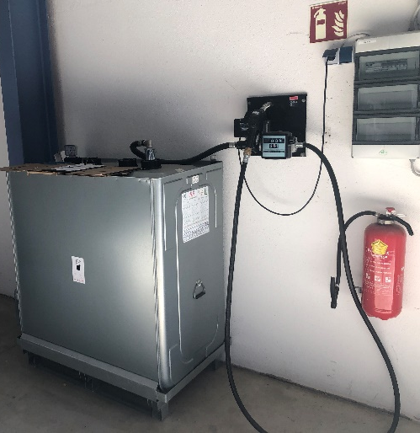
Pumpwerke HB Lackenbach PW Kalkgruben HB Neudorf
Mobiles Dieselaggregat
100 kva, 160 Liter Dieseltank
Mobile Tankstelle
900 Liter Diesel zur Nachbetankung
Pumpbetrieb stundenweise zur Hochbehälter Befüllung
21
www.wasser-burgenland.at

Slide 22
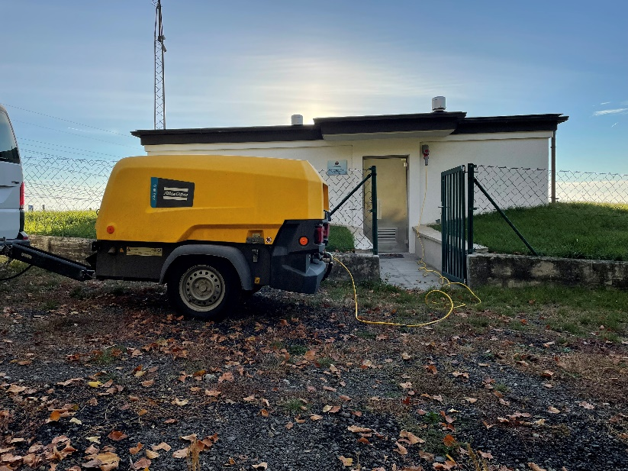
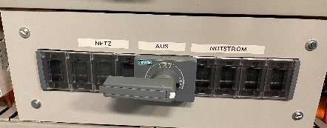
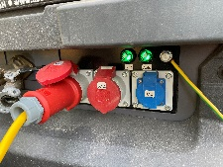
Pumpwerke HB Kobersdorf HB I Sieggraben PW Kleinwarasdorf PW Neudorf
Mobiles Dieselaggregat
12 kva, 65 Liter Dieseltank
Pumpbetrieb stundenweise zur Hochbehälter Befüllung
22
www.wasser-burgenland.at

Slide 23
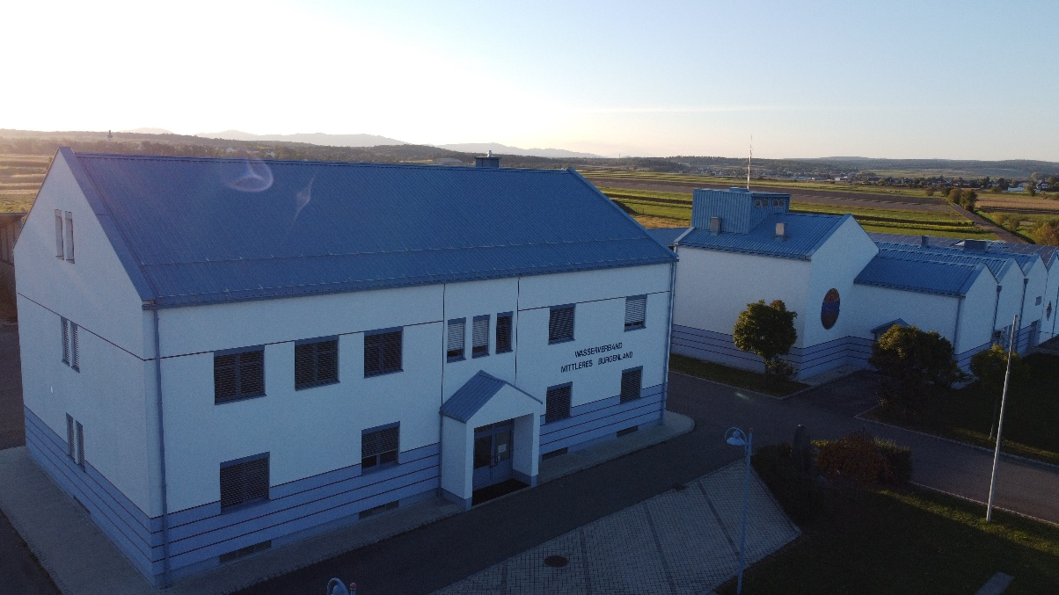
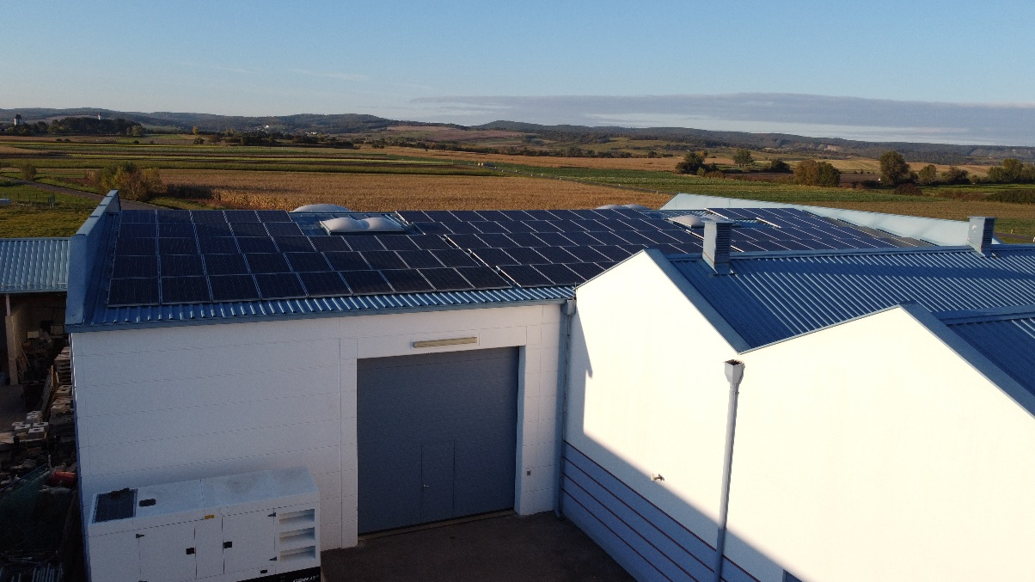
Sofortige Versorgungsunterbrechung für nur 44 Kunden an Drucksteigerungsanlagen ohne Vordruck (das heißt 99,64% der 12.000 Hausanschlüsse sind versorgt!)
Durchschnittliche Tagesfördermenge(WVMB): 5.600 m³/Tag
Verbrauch bei Blackout geht um 40 % zurück: 3.400 m³/Tag
Insgesamt können aber 5.000 m³/Tag produziert werden!
Die Krisenvorsorge ist dadurch gegeben!
23
www.wasser-burgenland.at

Slide 24
BLACKOUT
Wasser- und Abwasserverb.
Lockenhaus und Umgebung
Strom AUS bedeutet
„NICHT Wasser AUS !!!
Behälter sind gut gefüllt
Verbrauch wird minimiert
Wenig Großverbraucher
Spitzenlastabdeckung fällt aus
24
www.wasser-burgenland.at

Slide 25
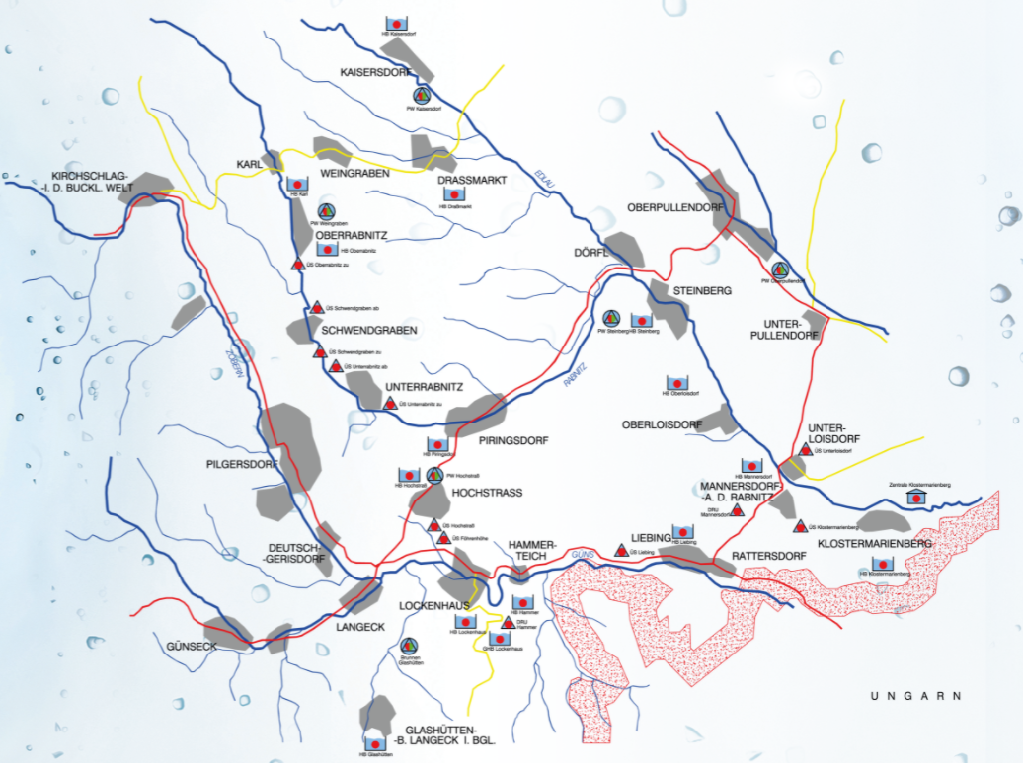
Versorgungsgebiet - WAVL
25
www.wasser-burgenland.at

Slide 26
Techn. Daten
100 km Transportleitung
220 km Ortsnetze
15 Hochbehälter
18 Ortsgebiete
4700 Hausanschlüsse
5.600 m³ Speichervolumen
Tagesdurchschnitt: 1600m³
Spitzenlast: 2500-3200m³
Aktuelle Quellschüttung: ca. 2500 m³
26
www.wasser-burgenland.at

Slide 27
Versorgung bei Blackout
Keine Pumpen notwendig, da nat. Gefälle
2 UV-Aufbereitungsanlagen – Sammelhochbehälter nach Quellschüttung
Automat. Verwurf bei Stromausfall
2 mobile Notstromaggregate zum Betrieb
der UV-Desinfektion
Alternative Entkeimung durch manuelle Chlordesinfektion
Manuelles Monitoring
Spitzenlastabdeckung durch Pumpstation Oberpullendorf fällt weg
27
www.wasser-burgenland.at

Slide 28
BLACKOUT
WASSERLEITUNGSVERBAND
NÖRDLICHES BURGENLAND
Strom AUS bedeutet
„NICHT sofort“ Wasser AUS !!!
Behälter sind gut gefüllt
Verbrauch wird minimiert
keine Abnahme von Großverbrauchern
Druckgesteigerte Zonen fallen teilweise aus (Vordruck kann genutzt werden)
Hochzonen oberhalb der Hochbehälter fallen sofort aus
28
www.wasser-burgenland.at

Slide 29
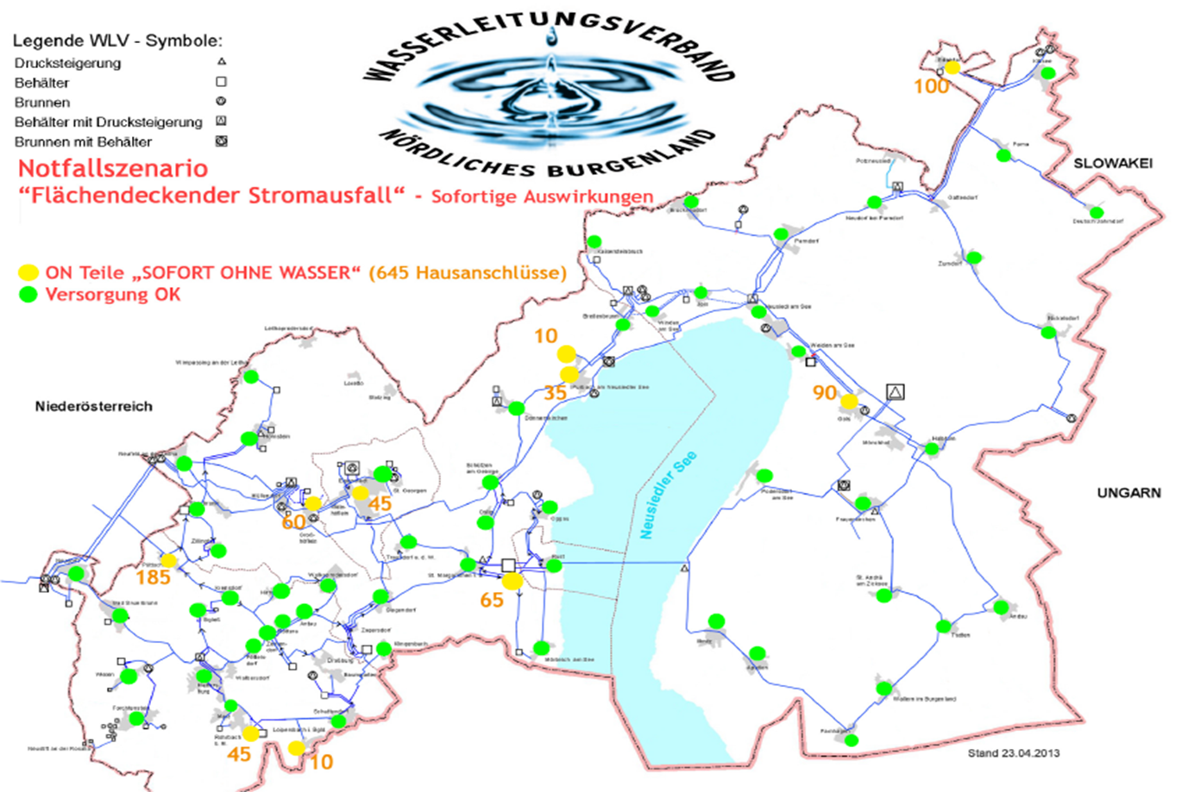
Stand 2013
29
www.wasser-burgenland.at

Slide 30
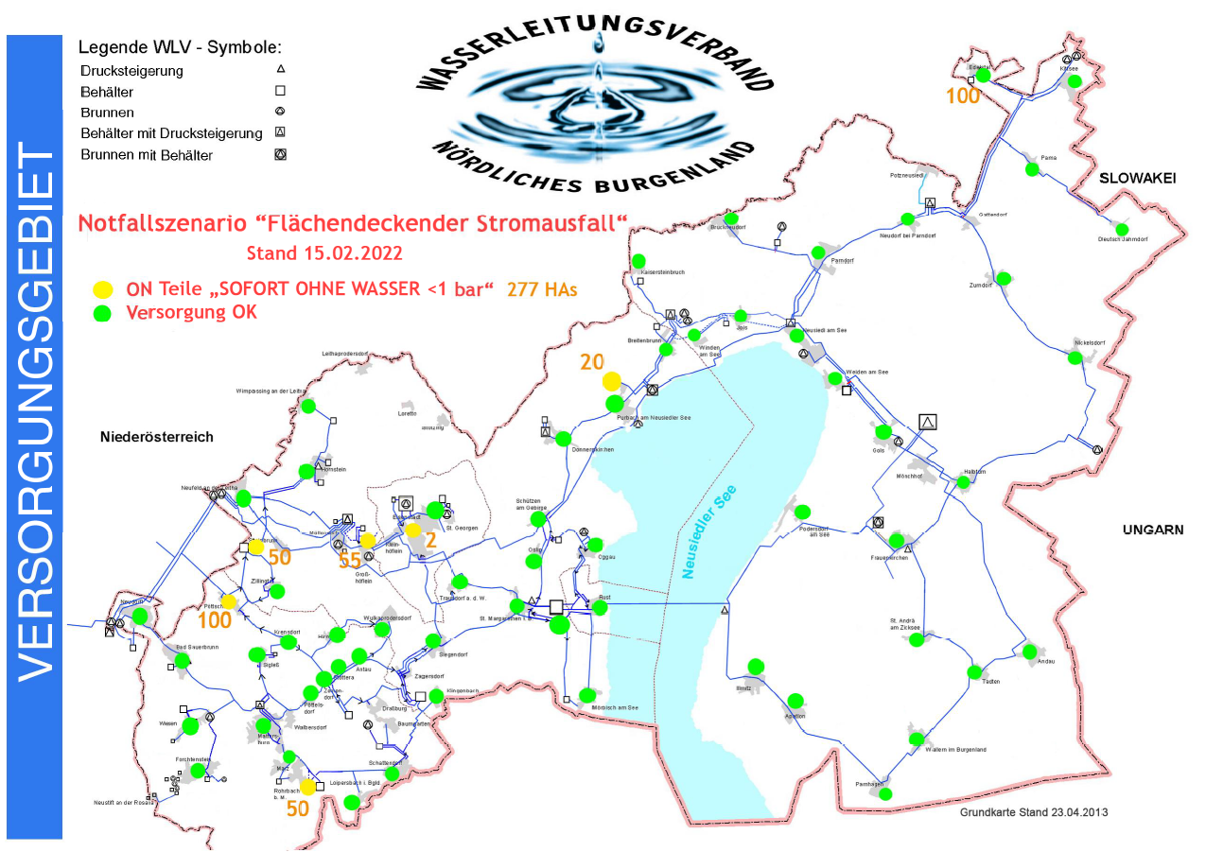
Stand 2022
30
www.wasser-burgenland.at

Slide 31
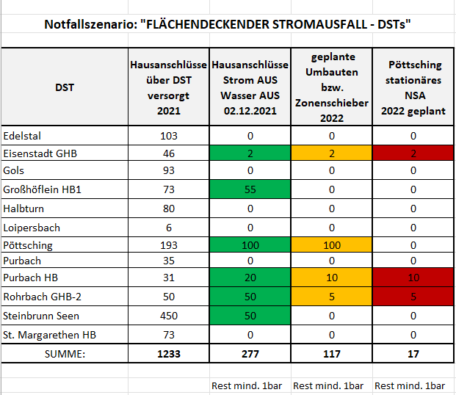
Versorgungskapazität der Speicherbauwerke
31
www.wasser-burgenland.at

Slide 32
Folgende Berechnungen wurden aufgestellt:
Behälter sind über 70% gefüllt - verfügbarer Inhalt 70.000m³
Verbrauch minimiert sich auf 80 l/Tag/Person 15.000m³/d
Verbrauch Durchschnitt 38.000m³/d
Verbrauch Sommer 75.000m³/d
keine Abnahme von Großverbrauchern
Druckgesteigerte Zonen fallen teilweise aus
Hochzonen oberhalb der Behälter fallen sofort aus
Notstromaggregate produzieren mindestens 38.000m³/d
Treibstoffreserven für mindestens 5 Tage sind vorrätig
Wasserversorgung für 99,5% der Haushalte bleibt aufrecht
Wasserabgabestellen je ON sind vorhanden
Abgabe über installierte Hydrantenwasserzähler möglich
Ausgabe obliegt der Gemeinde bzw. Feuerwehr
32
www.wasser-burgenland.at

Slide 33
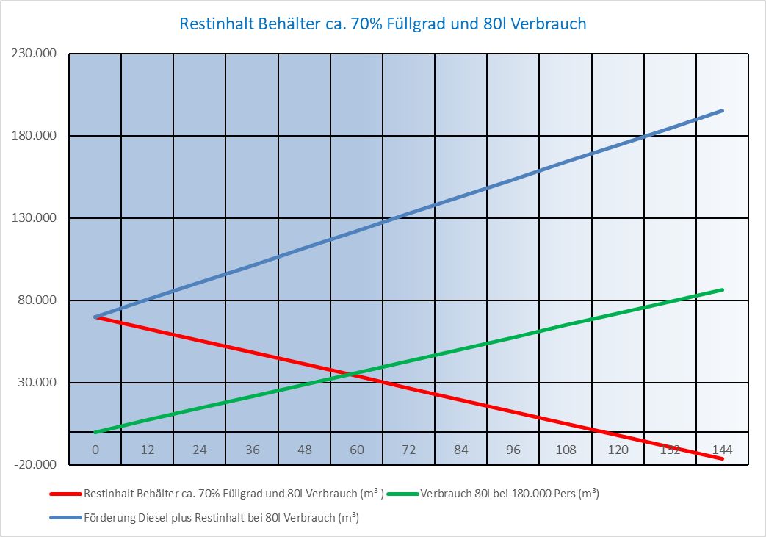
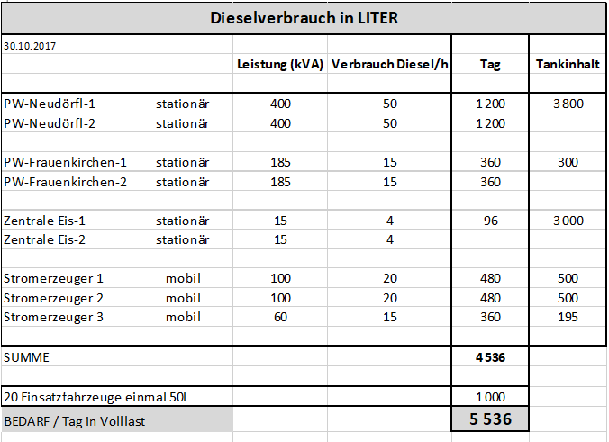
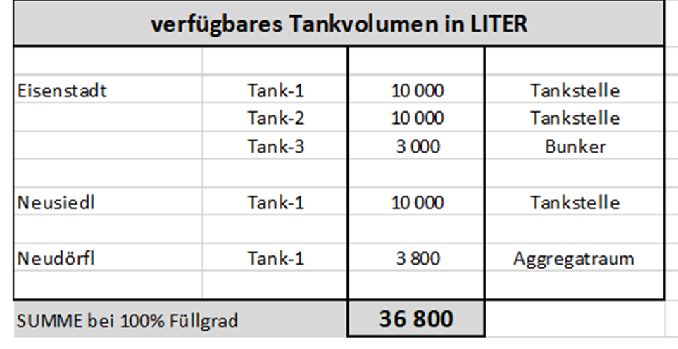
33
www.wasser-burgenland.at

Slide 34
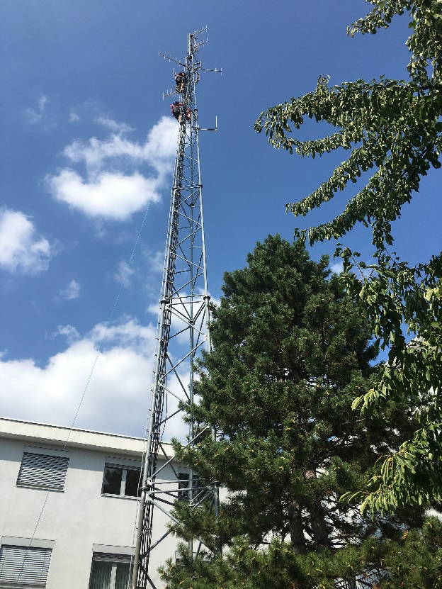
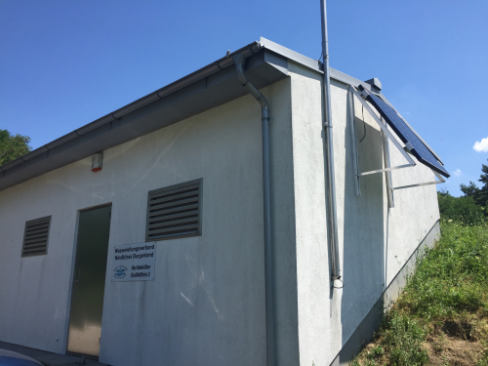
Notstromversorgung
Risikobewertung je Anlage notwendig
Solarpaneel zur Ladung der Batterien in den Außenanlagen für die Absicherung der Fernwirkanlage
Betriebsinterner Funk zur Aufrechterhaltung der Kommunikation
in allen Außenanlagen und Dienstfahrzeugen installiert
34
www.wasser-burgenland.at

Slide 35
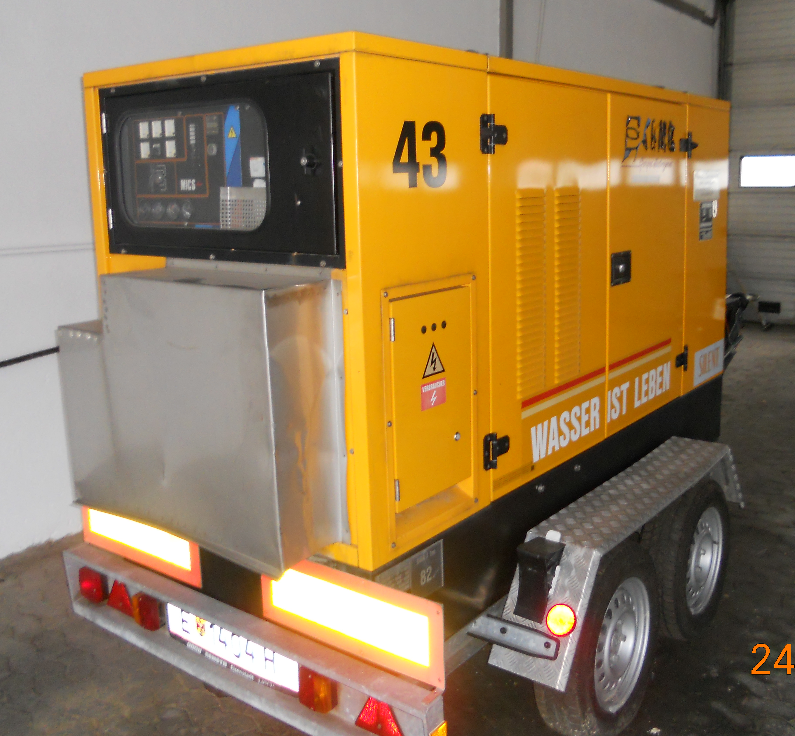
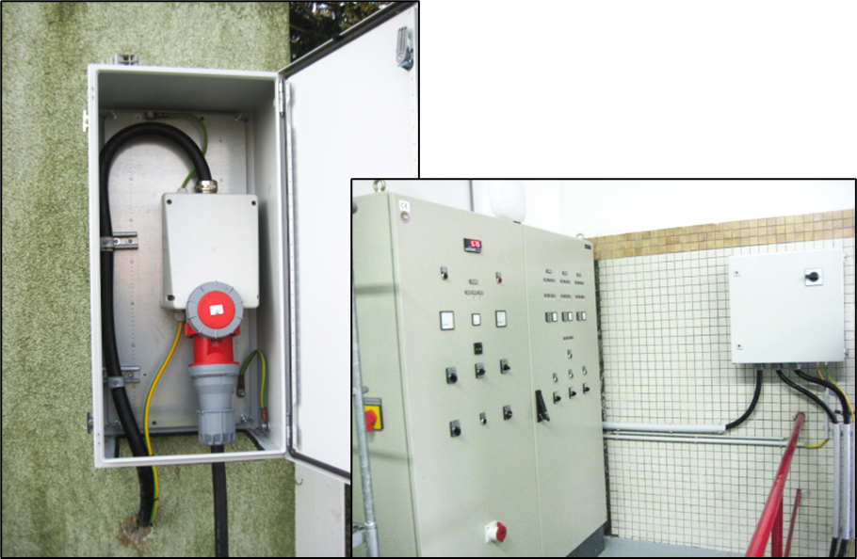
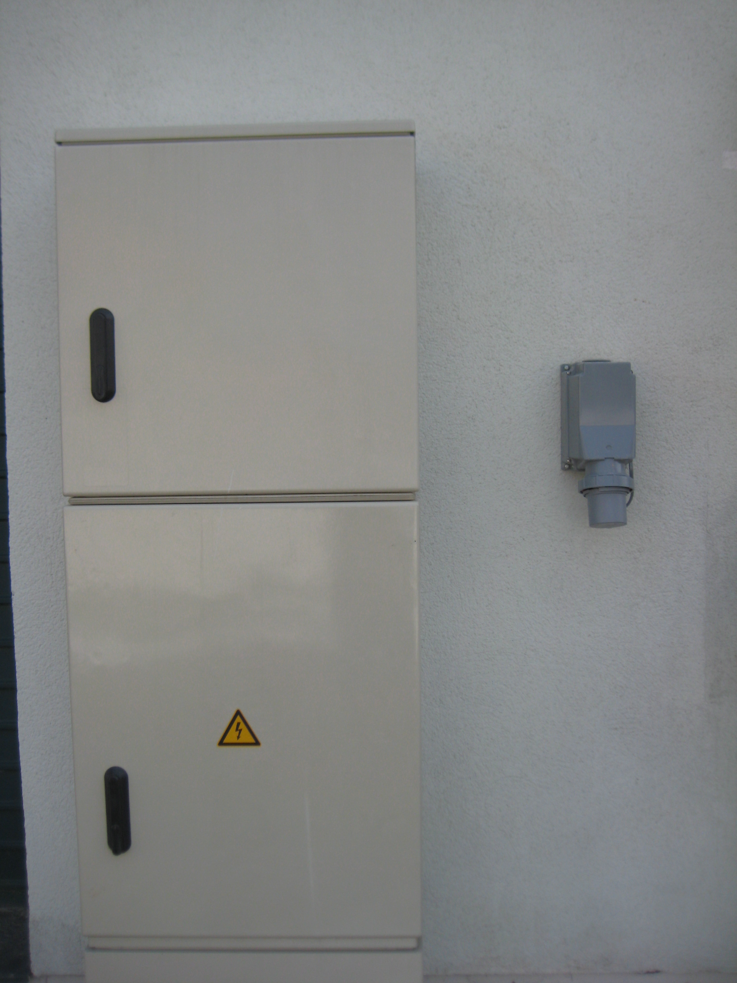
Notstromversorgung
2 Haustankstellen
2 mobile Tankanlagen zum Nachtanken
3 mobile Notstromaggregate
Einspeisepunkte für mobile Notstromaggregate
bei den Außenanlagen
5 Pumpwerke mit fixen Notstromaggregaten
Zentrale mit Notstrom / Batterie versorgt
usw.
35
www.wasser-burgenland.at

Slide 36
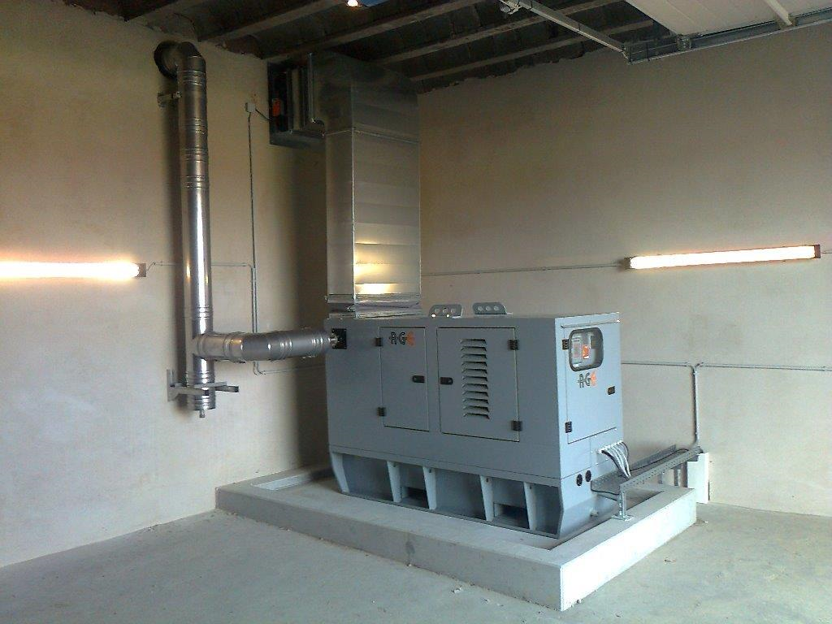
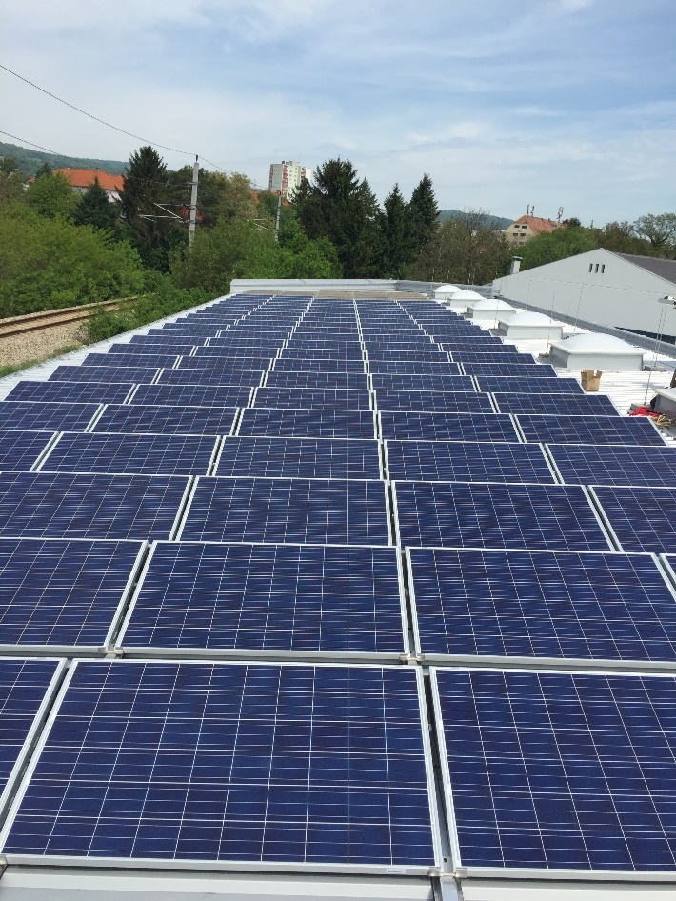
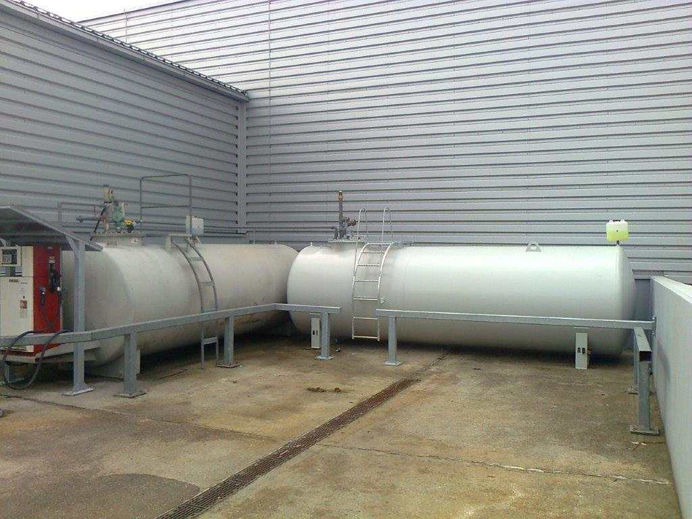
Notstrom-
versorgung
Wassersicherheits- sowie Notfall- und Krisenvorsorgeplan (80 Seiten + Anhang)
36
www.wasser-burgenland.at

Slide 37
Plattform Wasser Burgenland
Blackout Vorsorge - Verstärkte Aktivitäten seit dem Jahr 2012. Das Jahr 2012 wurde im Burgenland zum „Jahr der Sicherheit“ erklärt.
Einsatzpartnerschaften:
Einsatz einer Trinkwasser Paketiermaschine mit dem Dachverband der Wassergenossenschaften Oberösterreich
Aufbau einer Trinkwasseraufbereitungsanlage im Ernst- bzw. Katastrophenfall mit dem Arbeiter Samariterbund Burgenland
Vereinbarung mit Mineralwasserabfüller JUVINA, eine laufende Abfüllung von Leitungswasser in Plastikflaschen erfolgt, erforderlichenfalls wird auch Mineralwasser mit LKW-Zügen beigestellt
37
www.wasser-burgenland.at

Slide 38
Plattform Wasser Burgenland
Einsatzpartnerschaften:
Beim WLV Nördliches Burgenland wurde auf dieser Basis ein Notfalllager angelegt, wo in Flaschen laufend mehr als 10.000 l abgefülltes Trinkwasser gelagert werden. Bei Störfällen werden diese laufend verbraucht. Nach Bedarf wir das Lager wieder aufgefüllt.
Grundsatzvereinbarungen zur Unterstützung im Notfall mit Römerquelle bzw. Coca Cola Helenic Österreich.
Die Summe dieser getroffenen Maßnahmen gewährleisten, dass im Katastrophenfall und über Verlangen der Plattform Wasser Burgenland bzw. der den Katastropheneinsatz leitenden Behörde rasche Hilfe für die notleidende Bevölkerung erfolgt.
38
www.wasser-burgenland.at

Slide 39
Plattform Wasser Burgenland
Eigenversorgung:
Für Bereiche wo es nicht möglich ist über einen längeren Zeitraum eine Versorgung über das Wasserleitungsnetz sicherzustellen, ist es vorgesehen eine sogenannte „Holversorgung“ an definierten Wasserabgabestellen einzurichten.
Zivilschutz Österreich
Der Zivilschutzverband möchte Eigenverantwortung und Eigenvorsorge ohne Panik vermitteln. Als Basis zur Eigenvorsorge in Krisensituationen gilt die richtige Bevorratung.
Unser Motto: Vorbeugen, damit nichts passiert - Vorbereitet sein, sollte etwas passieren!
39
www.wasser-burgenland.at

Slide 40
Zusammenfassung:
Strom AUS bedeutet - Wasser NICHT AUS
alle Wasserverbände sind bereits gut für ein Blackout gerüstet
es bedarf einer laufenden Evaluierung und Anpassung der Abläufe
Schulungen und Übungen sind die Basis für das Funktionieren der Abläufe in der Krise
jede Mitarbeiterin, jeder Mitarbeiter ist wichtig
40
www.wasser-burgenland.at

